Slide 1







Toipumisorientaation mukaiset toimintakäytännöt ja niiden arviointi
Toipumisorientaatio strategiana ja käytäntönä –seminaari
12.2.2020 klo 8.30-15.30

Slide 2
Esityksen rakenne
Etelä-Pohjanmaan sairaanhoitopiiri
Kehittämistyön tausta
Toipumisorientaation mukaisia käytäntöjä
Syksyn 2019 pilotit ja niiden arviointia
I.ROC yksilöllisen toipumisen mittari
Näyttöön perustuvuus ja toipumisorientaatio
Mahdollinen kustannusvaikuttavuus

Slide 3
Etelä-Pohjanmaan sairaanhoitopiiri
Sairaanhoitopiirin alue 18 jäsenkuntaa
Väestö noin 196 000 asukasta
Evijärvi
Kauhava
Lappajärvi
Vimpeli
Isokyrö
Lapua
Alajärvi
Kuortane
Soini
Ilmajoki
Seinäjoki
Kurikka
Alavus
Ähtäri
Teuva
Karijoki
Kauhajoki
Isojoki
Seinäjoen keskussairaala
Psykiatrian poliklinikka

Slide 4
Mistä on lähdetty?
Pohjanmaa-hanke (2005-2014)
  Tavoitteena asiakkaan osallisuuden ja osallistumismahdollisuuksien kehittäminen palveluissa sekä niiden kehittämisessä ja arvioinnissa
Mieli 2009 suunnitelman mukainen kehittämistyö
  Asiakkaan aseman vahvistaminen: Kokemusasiantuntijat ja vertaistoimijat otetaan mukaan mielenterveys- ja päihdetyön suunnitteluun, toteuttamiseen ja arviointiin; pakon käytön vähentäminen
Skotlannin Lanarkshiren yhteistyö (2009-2018)
  Painopisteenä osallisuutta vahvistavien käytäntöjen jalkauttaminen, toipumisorientaatio (recovery)
Teemaan liittyvät julkaisut ja yhteiskehittäminen
Näiden myötä kehittynyt mm. kokemusasiantuntijuus, Olkkari-toiminta, ryhmätoimintojen kehittäminen jne.

Slide 5
Toipumisorientaation mukaisia toimintakäytäntöjä Etelä-Pohjanmaan sairaanhoitopiirissä
Voimaa arkeen kurssitoiminta
Kokemusasiantuntija tukihenkilönä
Kokemusasiantuntija sosiaalisena tukena
Kokemusasiantuntija ryhmässä
Kokemusasiantuntija vertaistukihenkilönä osastolla
Kokemusasiantuntija kotikäynnillä
Kokemusasiantuntija luennolla
Kokemusasiantuntija kehittämistyössä

Slide 6

Voimaa arkeen kurssitoiminta
Tukea mielenterveys- ja/tai päihdekuntoutujien sekä omaisten voimavaroja ja arjessa selviytymistä
Tarjoaa uuden oppimisen mahdollisuuden mielenterveys- ja päihdetyötä tekeville ammattilaisille, alan opiskelijoille ja kaikille mielenterveyden teemoista kiinnostuneille
Kouluttajina toimivat alan ammattilainen ja koulutettu kokemusasiantuntija yhdessä
Osa luennoista on yhden iltapäivän mittaisia (klo 12-16), jotkut koostuvat useammasta iltapäivästä
Luennot ovat ilmaisia ja kaikille avoimia!
http://www.epshp.fi/ammattilaiselle_ja_opiskelijalle/koulutus/voimaa_arkeen
Notes:
Lisännyt mielenkiintoa psykiatriaan suuntaamiseen suhteen opiskelijoiden keskuudessa

Slide 7
Kokemusasiantuntija tukihenkilönä
Kokemusasiantuntija toimii hoidon aikana potilaan tukihenkilönä
Tukihenkilötapaamisessa kokemusasiantuntijan tavoitteena on tuoda toivon näkökulmaa toipumisesta hyödyntäen omaa toipumistarinaansa
Hän kuuntelee ja jakaa kokemustaan neuvomatta, kannustaa omalla esimerkillään, vertaisena

Slide 8
Kokemusasiantuntija sosiaalisena tukena
Kokemusasiantuntija voi toimia kuntoutujan sosiaalisena tukena
Kokemusasiantuntija voi tukea arkisten asioiden hoidossa (kaupassa tai kelassa käynti) ja sosiaalisiin tilanteisiin ja harrastuksiin ohjaamisessa (AA-/NA-ryhmät, kirjasto, kahvilassa käyminen, Olkkariin tutustuminen)

Slide 9
Kokemusasiantuntija ryhmässä
Kokemusasiantuntija on mukana osastojen ja poliklinikoiden ryhmissä
Kokemusasiantuntija voi toimia erilaisissa hoidollisissa ja kuntouttavissa ryhmissä ammattiauttajan työparina vertaisohjaajana
Hän voi kertoa oman toipumistarinaansa ryhmän teeman mukaan
Tavoitteena on toivon tuominen ryhmäläisille
Kokemusasiantuntija voi olla mukana suunnittelemassa ryhmän toimintaa ja sisältöä
Kokemusasiantuntija voi olla vierailijana ryhmässä, jolloin hän käy kertomassa yksittäisellä ryhmätapaamisella oman toipumistarinansa

Slide 10
Kokemusasiantuntija vertaistukihenkilönä osastolla
Jokaisella psykiatrisella osastolla käy säännöllisesti kokemusasiantuntija
Kokemusasiantuntijat ovat tavattavissa osastoilla sovittuna kellonaikana
Heidän kanssaan potilailla on mahdollisuus viettää aikaa jutellen, pelaillen ja jakaen kokemuksia
Kevään 2019 aikana pilotointiin kokemusasiantuntija psykiatrisella osastolla koko työvuoron
  8 vko:n kokeilu, jossa kerättiin palautetta kokemusasiantuntijalta ja osaston potilailta
  Toiminta jatkuu tällä hetkellä pysyväistoimintana

Slide 11
Ammattilaisten kokemuksia kokemusasiantuntijatoiminnasta (arviointia kevään 2019 pilotista)
Tuo toivon näkökulmaa potilaalle
Täydentää ammattilaistietoa
Tuo hoitotyöhön tietoa, taitoa ja kokemusta, jonka voi saavuttaa vain omakohtaisen kokemuksen kautta
Kokemusasiantuntijan sanomana tietyt asiat vaikuttavampia ja uskottavampia potilaalle
Ammattilainen oppii kokemusasiantuntijalta
Laajentaa ammattilaisen näkökulmaa hoitotyöhön

Slide 12
Ammattilaisten kokemuksia kokemusasiantuntijatoiminnasta (arviointia kevään 2019 pilotista)
Antaa rohkeutta hoitotyöhön
Sopii kaikille potilaille
Tullut luontainen osa koko toimintaa
Kokemusasiantuntijatoiminta ei aiheuta lisätyötä ammattilaisille
Muuttaa hoitokulttuuria avoimempaan suuntaan
On edesauttanut hoitokulttuurin muuttumista potilaskeskeisemmäksi
Yhteistyö paranee hoitohenkilökunnan ja potilaan välillä kokemusasiantuntijan avulla

Slide 13
Kokemusasiantuntija kotikäynnillä
Kokemusasiantuntijan voi ottaa mukaan kotikäynnille
Kokemusasiantuntija näkee kotikäynnillä asiat asiakkaan silmin ja voi tuoda erilaista näkökulmaa käynnille
Hän voi myös olla potilaan tukihenkilö käynnillä

Slide 14
Kokemusasiantuntija luennolla
Kokemusasiantuntija tuo luentoihin käytännön esimerkin halutusta aiheesta kuten päihdeongelmasta, sen hoidosta ja toipumisesta
Kokemusasiantuntijan tarina yhdistettynä teoriaan luovat yhdessä toimivan ja vaikuttavan kokonaisuuden

Slide 15
Kokemusasiantuntija kehittämistyössä
Kokemusasiantuntija voi toimia työryhmässä tarjoamalla kokemuksellisen näkökulman
Kokemusasiantuntijaa voi hyödyntää mm. kehittämispäivillä, hoidon suunnittelun työryhmissä, johtoryhmässä ym. foorumeissa, joissa kokemusnäkökulmaa tarvitaan
Kokemusasiantuntijoita ollut mukana mm. M-talon suunnittelussa ja EP:n sotesuunnittelussa

Slide 16
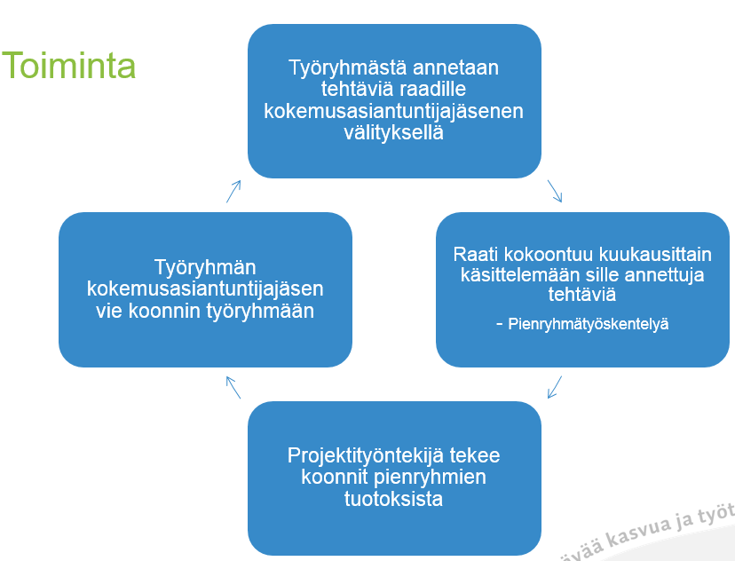
Kokemusasiantuntijaraatitoiminta
(2017-2019 jatkuu seuraaviin vuosiin)
Asiakasraati, joka koostuu kokemusasiantuntijoista (15 kokemusasiantuntijaa)
Tarkoituksena lisätä osallisuutta kehittämistyössä
Raati tapaa kuukausittain neljä tuntia ja työstää välitehtäviä kotona
Raadin toimintaa koordinoi projektityöntekijä
Notes:
Kokemuksia asiakkaiden osallisuudesta
kehittämistyöryhmissä
• Ei oikeastaan ole parempia opettajia, kuin asiakkaat
• Pyrin ottamaan opikseni ja muuttamaan toimintaa niissä
puitteissa missä kulloinenkin työyhteisö sen mahdollistaa
• Antaa oivalluksia
• Vaikuttavinta on, kun kertomus tulee suoraan asiakkaalta
• Oon kohdannut ryhmissä ihanaa luovuutta, josta syntyy
uskomattomia ideoita ja kokonaisuuksia, joista joitain en ole
saanut vietyä tarpeeksi vahvasti eteenpäin. On myös pieniä
juttuja, joita ei ole tullut ajatelleeksi ja jotka ovat helppoja
toteuttaa jo työntekijätasolla.
– Paulasaari Merja, hanketyöntekijä, OSMO-hanke
Kokemuksia asiakkaiden osallisuudesta
kehittämistyöryhmissä
• Kehittäminen palvelun käyttäjien kanssa on antoisaa ja se tuo
tavallaan kaikkia värejä mukaan
• Ammattilaiset näkevät usein asian musta-valkoisempana kuin
asiakkaat
• Kehittämistyössä kokemustieto ja ammattilaistieto
täydentävät toisiaan
• Asiakkaiden kanssa on ollut helppo työskennellä ja he
muistuttavat olemassaolollaan miksi tätä työtä yleensä
tehdään.
– Marja Koivumäki, suunnittelukoordinaattori, M-talo
Kokemuksia asiakkaiden osallisuudesta
kehittämistyöryhmissä
• Asiakkaiden osallisuus pitää saada käytännön arkeen ja
toimiin elämään osaksi perustoimintoja. Kokemustiedon
jatkuva läsnäolo pehmentää asenteita ja aiheuttaa
kulttuurimuutosta.
– Antero Lassila, psykiatrian toiminta-aluejohtaja

Slide 17
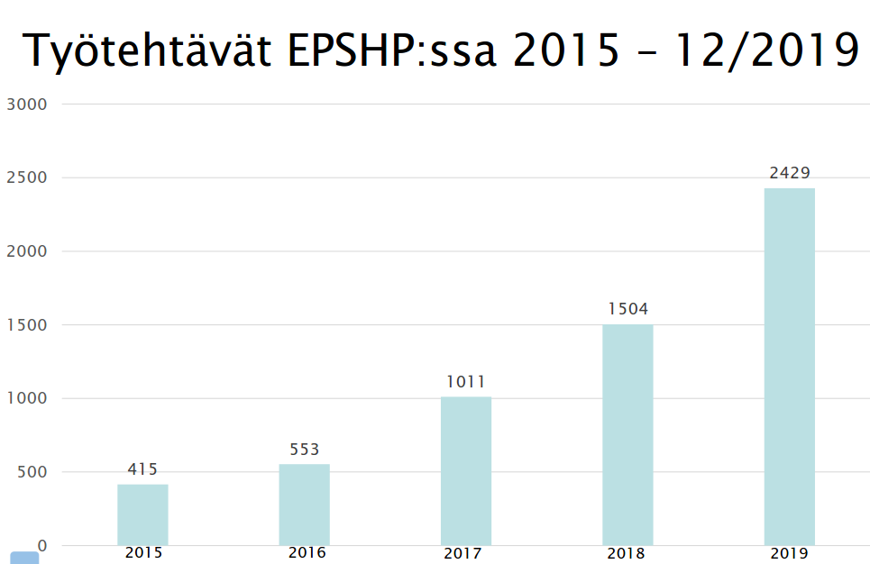

Slide 18
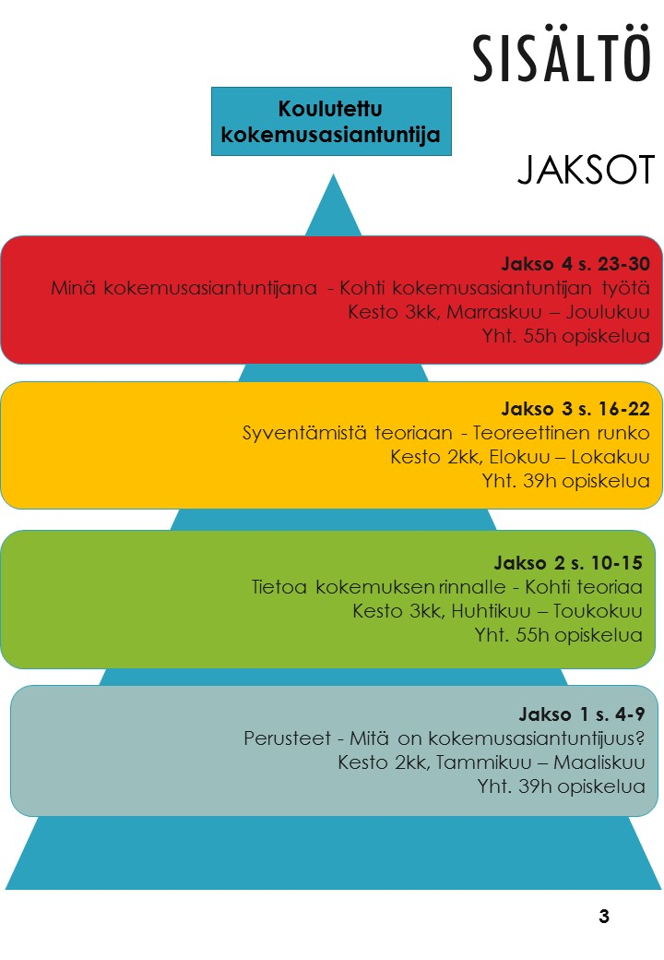
Vuoden koulutus
188h
Ryhmätapaamisia18 kpl
  Oman toipumistarinan harjoittelua
Asiantuntijaluentoja 25 kpl
  Voimaa arkeen -kurssitoiminta
Sähköinen haku www.epshp.fi/kokemusasiantuntijakoulutus

Slide 19
Psykiatrinen ryhmäkuntoutuspilotti (9.9.2019-31.12.2019 pilotti jatkuu 2020 kevään ajan)
Toimintamalli
Mistä on kyse
Järjestämme ryhmämuotoista kuntoutusta, joka mahdollistaa:
kokemusasiantuntijan, ammattilaisen ja ryhmän tuen omassa tilanteessasi
arjen taitojen harjoittelun
sosiaalisten taitojen vahvistumisen
Toteutuu arkipäivisin klo 9.00-15.00. Päättymisaika saattaa sisällön mukaan joskus vaihdella.
Miten
Tarvitset hoitotaholta suosituksen. Lisäksi täytät oman hakemuksen esim. vastaanoton yhteydessä, johon mietit omia tavoitteitasi jaksolle. Ennen kuntoutusjakson aloittamista kutsumme sinut haastatteluun. Siinä sovitaan tarkemmin hoitopäivät ja jakson pituus. Samalla saat lisää tietoa ohjelmasta. Oma sitoutumisesi on ensiarvoisen tärkeää.

Slide 20
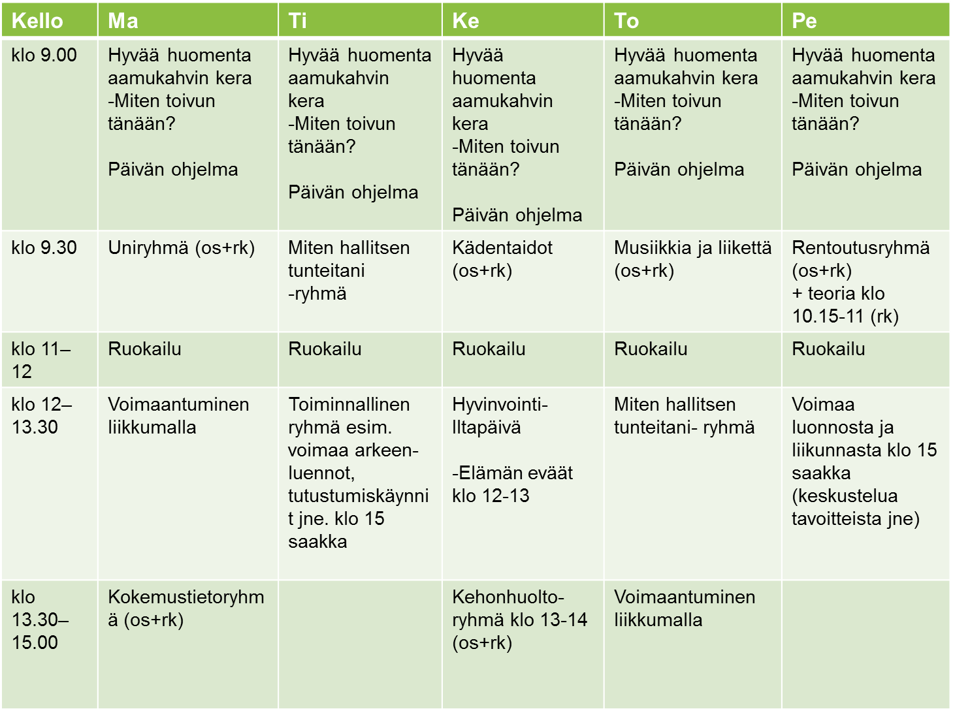
Toiminnan viikko-ohjelma

Slide 21
Arviointi
Syksyn 2019 aikana 20 eri potilasta ja 240 eri päivänä
Kaikilta potilailta kerätty palautetta, BDI, Audit ja CORE
Jaksoilla toipumista edistäviä asioita ovat: vertaistuki, hyväksytyksi tuleminen ryhmässä, kokemusasiantuntijan läsnäolo, sitoutuminen, sosiaaliset kontaktit, hyvät keskustelut, yhdessä toimiminen, hyväksyvä turvallinen ilmapiiri, kuulluksi tuleminen yms.
Notes:
PALAUTTEET RYHMÄKUNTOUTUKSEN PILOTISTA
Mitkä olivat sinun tavoitteesi ryhmäkuntoutusjaksolle?
Arkirytmin parantaminen
Rohkeutta sosiaalisiin tilanteisiin
Arjen toimintaan varmuutta
Ajankäyttö, kellottaminen, ryhmään osaksi kuuluminen, ”minä osaan”
En jäisi yksin kotiin tai menisi hypomaanisesti paikasta toiseen. Arjen vakauttaminen, rakennetta ja mielekkyyttä arkeen. Toimintaa, sosiaalisia kontakteja, vertaistuen kohtaaminen. Turvallisuudentunteen kasvaminen. Opetella olemaan olemassa, läsnäolon vahvistaminen
Toimintakyvyn paraneminen. Ruokailurytmi.
Saada kipinä syttymään elämään, päivärytmi, keskustelua ja tekemistä päiviin
Miten olet onnistunut saavuttamaan tavoitteitasi?
Arkirytmi on parantunut huomattavasti ryhmän ansiosta. Unirytmi on hiljalleen tasaantunut päivittäisen toiminnan seurauksena. Myös reissut kirjastoon ja kirpputorille ovat altistaneet minua hyvällä tavalla sosiaalisiin tilanteisiin
Vähän huonosti. Pelkotilat lisääntyneet
olen saanut toimintakykyä ja uskallusta takaisin, olen uskaltanut. jos olen ollut myöhässä tai poissa olen ilmoittanut etukäteen. On tullut tavaksi olla aina myöhässä
Mielestäni olen saavuttanut kaikkia tavoitteita jossain määrin
Toimintakyky on jonkin verran parempi kuin 8 viikkoa sitten. En syö liian usein enää
Hyvin, ainoastaan kipinä elämään syttyy välillä ja sammuu taas
Kertoisitko, missä konkreettisissa oman elämän tilanteissa huomaat muutosta tai kehitystä tapahtuneen?
Pääasiassa unessa ja sosiaalisissa kanssakäymisissä. Jaksan myös paremmin
Ehkä enemmän vaihtoehtoja
Ymmärrystä, että minun täytyy itse voida hyvin, että jaksan hoitaa poikia. Olen saanut valmiuksia tehdä aloite esim. tiskit, imurointi
Uusien ihmisten kohtaaminen on hieman helpompaa. On ok sanoa, että en kykene johonkin eikä tarvitse väkisin yrittää pystyä samaan kuin muut. Olen alkanut puhumaan asioista avoimemmin ihmisille enkä patoa kaikkea vain sisälleni. Olen ymmärtänyt, että minun ei tarvitse selvitä vain yksin
Ruokailurytmi. Jaksaa touhuta enemmän (pihasähly, kotityöt yms)
Mieli on jollain tasolla parempi. Syön useammin, kun kotona ruokailu unohtuu. Säännöllisyyttä elämään esim. nukkuminen. Vihanhallinta viime aikoina ollut paremmin hallinnassa. Olen ryhmien ansioista oivaltanut omaa käyttäytymistä ja siihen syitä, miksi käyttäydyn tietyllä tavalla
Mitkä asiat ovat edistäneet sinun toipumistasi?
Vertaistuki ja hyväksytyksi tuleminen ryhmässä. Kokemusasiantuntijat ovat tsempanneet hyvin kertomalla realistisesti omia selviytymistarinoitaan
Sitoutuminen. Ei ole tarvinnut ottaa isoa vastuuta pojista. Huumori. Sosiaalisuus. Kova puhumaan. Kriisijakso T9:llä. Lääkemuutos.
Sosiaaliset kontaktit, hyväksyvä/turvallinen ilmapiiri, kuulluksi tuleminen, aika, onnistumiset
Hyvät keskustelut, ”vertaistuki”, sosiaalisuus, yhdessä tekeminen
Paikalle saapuminen, syöminen, juttuseura ja kaikki tekeminen. Erityisesti tunteidenhallinta- ryhmä on ollut tarpeellinen ja hyvä
Mitkä asiat ovat haitanneet sinun toipumistasi?
Väsymys, voimattomuus
huoli pojista!!! Näköhäiriöt! Jatkuva murehtiminen, kun pojat sairastaa (talon kosteusvaurio), saavatko monipuolista ruokaa. Huoli talosta, koska on sovittelut. Aito huoli isosta asiasta, kosteusvaurio! On ollut veritulppa-arvo koholla, gyne-vaivaa, rahahuolet!
Huoli siskontytöstä, lapsuuden perheen yhteydenotot & ymmärtämättömyys, oma jääräpäisyys
Liian varhainen aamuherätys (klo 6), koska 90 km päässä. Välillä ollut väsynyt ja ahdistunut
Omat mielialan vaihtelut
Miten sinä kehittäisit ryhmäkuntoutusta?
Enemmän reissuja julkisille paikoille. Myös yleisissä tiloissa olisi mukava olla eikä vain ryhmätoiminnan huoneessa
Ehkä enemmän liikuntaa ja tapahtumissa käyntejä lisää
Perjantaihin selkeää ohjelmaa. Kädentaidot - ryhmä. Tunteidenhallinta- ryhmä, miten tunnistaa tunteita ja käsitellä niitä
Dissosiaatiohäiriöiselle tehtävänannot kirjallisena esim. fläppitaululle, josta helppo tarkistaa, mitä pitikään tehdä ☺
En osaa sanoa. Mielestäni on ollut hyvä jakso, ei valittamista
Tunteidenhallintaan liittyviä asioita on hyvä harjoitella ja keskustella
Muuta palautetta?
Todella tarpeellinen kuntoutuksen muoto
Tämän ansiosta olen pitkästä aikaa saanut tuntea kuuluvani johonkin. Kuntoutus on tuonut elämään edes ajoittaista onnea. Ryhmä oli huippu! Kiitos Marianne, Ville + muut osallistuneet <3

Slide 22
Kokemusasiantuntijavastaanottopilotti (5.9.2019-31.12.2019)
Toimintamalli
Kokemusasiantuntijan vastaanotolla sinulla on mahdollisuus vertaistukeen ja neuvontaan. Vastaanotolla sinua kuuntelee koulutettu kokemusasiantuntija, jolla on omakohtaista kokemusta mielenterveys- ja päihdeongelmista, joko niistä toipuneena tai läheisen roolissa.
Vastaanotto on ilmainen, jokaiselle avoin ja toimii ilman ajanvarausta Kokemus- ja vertaistoimijat ry:n tiloissa Olkkarilla osoitteessa Kauppaneliö 2, 60120 Seinäjoki.
Vastaanotto on auki torstaisin klo 12:00–16:00. Jokaisen kuukauden ensimmäisenä torstaina paikalla on kokemusasiantuntija, jolla on läheisen kokemus mielenterveys- ja päihdeongelmasta.
Vastaanotolle ohjataan mm. osastojen, poliklinikoiden ja FinFami E-P ry:n omaisneuvonnan kautta.
Arviointi
Syksyn 2019 aikana kokemusasiantuntijavastaanottoa käytti 49 asiakasta. Asiakkaita oli joka torstai 1-6 (keskimäärin 3,6). Syksyn aikana 8 eri kokemusasiantuntijaa pitänyt vastaanottoa
Kevään 2020 aikana kerätään asiakaspalautetta toiminnasta. Kokemusasiantuntijat ovat kokeneet vastaanoton hyödylliseksi ja keskustelut ovat olleet hedelmällisiä

Slide 23

Notes:
Clarke kollegoineen (2012: 302–303) on tutkinut mielenterveyskuntoutujien asettamia tavoitteita kuntoutumisen eri vaiheissa. Tulosten perusteella näyttää siltä, että kuntoutumisen alkuvaiheissa korostuvat fyysiseen terveyteen liittyvät tavoitteet, kuten painonhallinta, liikunnan lisääminen, terveellisempi ravinto sekä terveydestä ja lääkityksestä huolehtiminen. Kuntoutumisen edetessä yhä useampi kuntoutujien asettama tavoite liittyi sosiaalisiin suhteisiin ja työllistymiseen. Tutkijoiden mukaan tämä puoltaa näkemystä siitä, että kuntoutuminen on etenemistä kohti laajempaa merkitystä ja itsetuntemusta.

Slide 24

Koti
Turvallinen ja vakaa paikka elää
Mielenterveys
Arjen hallinta
Turvallisuus & mukavuus
Lääkehoidon ja voinnin seuraaminen
Taitojen oppiminen ja niiden siirtyminen myös kotiin
Kotona selviytymisen tukeminen, kotikuntoutus, jalkautuva työ
Kuntoutusohjaus, palveluohjaus

Slide 25

Mahdollisuudet
Mahdollisuus tavoitella mielekästä vapaa-aikaa, virkistymistä, koulututusta ja työmahdollisuuksia
Fyysinen terveys
Liikunta & aktiivisuus
Elämän merkityksellisyys & suunta
Terveelliset elämäntavat, ruokailu, nukkuminen, lääkehoito, päihteiden käyttö
Liikkuminen ja fyysisen kunnon ylläpito
Sisältöä päiviin

Slide 26

Ihmiset
Ihmissuhteet
Läheisten huomioiminen, omaisneuvonta
Kuuluminen ryhmään
Yhteisöhoito
Ohjaaminen normaalitoimintoihin
Vertaistuki, oma-apuryhmät, kokemusasiantuntijuus
Omasta itsestä huolehtinen, onnistumisen kokemukset
Ystävinä, luotettuina ja tukijoina
Henkilökohtainen verkosto
Sosiaalinen verkosto
Itsearvostus

Slide 27

Voimaantuminen
Täysi osallisuus omaa elämää koskeviin päätöksiin
Osallistuminen & elämänhallinta
Itsestä huolehtiminen
Toiveikkuus
Vaikuttamismahdollisuudet
Elämänhallinta
Oman hoidon suunnittelu
Omahoidon tukeminen, hoitotahto, varosuunnitelma, psykoedukaatio, oireiden hallinta
Tavoitteellisuus, toivon ylläpitäminen
Kokemusasiantuntijuus

Slide 28
Recovery-orientoituneen toimintakulttuurin luominen EPSHP:ssa
Kokemusasiantuntijatoiminnan jalkauttaminen edelleen (jatkunut 10 vuotta) psykiatrian toiminta-alueella, koko sairaanhoitopiirissä, koko maakunnassa
Voimaa arkeen toiminnan integroiminen pysyväistoiminnaksi
Recovery-college toiminnan aloittaminen 2020
Henkilökunnan koulutus toipumisorientaatioon
  Auditoriokoulutukset 2018-2019 (yhteistyössä THL)
  Yksikkökohtaiset työpajat 2019-2020 (lääkäri, sairaanhoitaja, kokemusasiantuntija jalkautuvat jokaiseen yksikköön)

Slide 29
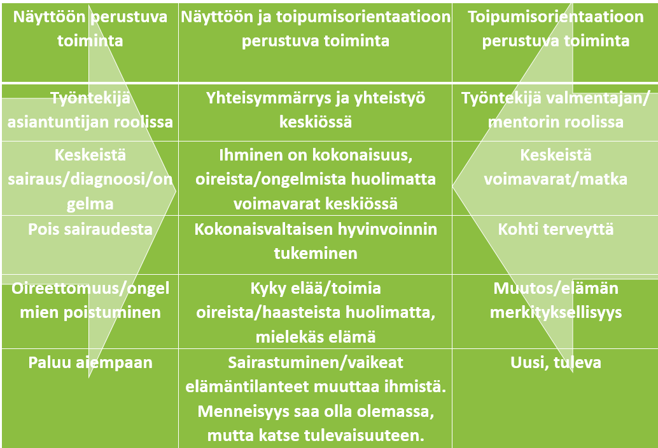

Slide 30
Kustannusvaikuttavuus kokemusasiantuntijatoiminnassa
Etelä-Pohjanmaan sairaanhoitopiirin psykiatrian toiminta-alue on lähtenyt kehittämään kokemusasiantuntijatoimintaa lisäarvoa tuovana - ei asiantuntijaresurssien säästämisen näkökulmasta
”Rakennetaan toipumiskulttuuria, joka tuottaa lisäarvoa meidän palveluihin seuraavina vuosina ja vuosikymmeniä” Toiminta-aluejohtaja psykiatria
Kustannussäästöjä voi kuitenkin spekuloida yksittäisten case:ien näkökulmasta

Slide 31
CASE 1 (kokemusasiantuntija itse arvioimassa työnsä vaikuttavuutta)
Diagnooseina PTSD, ADHD, dissosiaatiohäiriö ja kaksisuuntainen mielialahäiriö
Huonot välit lapsuuden perheeseen, asuu yksin
Yhteensä 12 tapaamiskertaa
Asiakkaalla pitkäaikainen hoitokontakti psykiatrian poliklinikalla ja sosiaalitoimessa
Useita itsemurhayrityksiä ja osastojaksoja, lääkekokeiluja ja myöhemmin korjattuja diagnooseja
Epäluottamus yhteiskuntaa ja sosiaalipalveluja kohtaan, hän kokee tulleensa pallotelluksi palvelusta, lääkityksestä ja terapiasta toiseen lähes koko elämänsä.
Tapaamisvuotemme aikana sosiaalipuolen vastaava työntekijä vaihtui kolme kertaa, samoin terapeutti psykiatrian poliklinikalla
”Oon yhteiskunnan hylkiö, jolla ei ole mitään ihmisarvoa”
Notes:
Tapaamiset ja sen hyödyt
Asiakas oli aluksi hyvin arka, ujo ja epäileväinen, oli jo päättänyt, ettei tämä(kään) homma toimi.
Pikkuhiljaa luottamussuhde syntyi, ja hän alkoi kertoa elämästään ja kokemuksistaan.
Lääkäri- ja terapia-aikoja peruuntui monta kertaa ja terapeutti vaihtui vuoden aikana kolmesti, jolloin hänestä tuli epätoivoinen ja itsetuhoinen, jolloin hän soitti minulle tai pyysi aikaistamaan seuraavan tapaamisen. Pari kertaa hän oli lähes 3kk ilman kontaktia psyk.polille, joka oli hänelle selkeästi aivan liian pitkä aika (tai kenelle tahansa, jonka hoito/terapia on aivan kesken).
Kävimme monet keskustelut siitä, kuinka ei saa antaa periksi, kuinka lääkkeet on hyvä syödä kuten lääkäri on ne määrännyt tai kuinka hän ei ole yhteiskunnan hylkiö, jonka sietäisi vain kuolla pois.
Osastolle hän ei missään nimessä ollut halukas palaamaan.
Tärkein ja merkittävin apu hänelle oli omien sanojensa mukaan se, että sai kerrankin kertoa suoraan asioista, joita hänen elämässään oli tapahtunut. Joku oikeasti ymmärsi ja halusi kuunnella. Oli kokenut saman.
Kesän ja syksyn aikana huomasin hänessä ison harppauksen eteenpäin. Hän alkoi katsoa silmiin kun puhuimme, saattoi spontaanisti halata kun erosimme. Hänestä tuli iloisempi, pirteämpi ja elämänhaluisempi. Hänen sanojensa mukaan meidän tapaamisemme olivat hoitaneet häntä enemmän, kuin mikään terapia sitä ennen. Hän koki voimaantuneensa ja sai tunteen siitä, että hänkin kyllä selviää. Olinhan minäkin selvinnyt.
Kun tapasimme viimeisen kerran joulukuussa 2019, hän kävi säännöllisesti terapiassa, otti tunnollisesti lääkkeensä ja oli aloittanut pitkällä tauolla olleen harrastuksensa uudelleen.
Jälkeenpäin on helppoa jossitella. Mutta mitä hän olisi tehnyt, kun terapiaistunto toisensa jälkeen peruuntui tai jo kolmas terapeutti vuoden sisällä aloitti hänen kanssaan hoidon alusta, jos minä en olisi ollut hänen elämässään? Vaistoni ja fiilikseni kertovat, että hänen vointinsa olisi huonontunut, lääkkeet olisivat jääneet dosettiin tai pahimmassa tapauksessa hän olisi vetänyt koko lääkesatsin kerralla kurkustaan alas. Viillellyt, aiheuttanut itselleen alkoholimyrkytyksen ja joutunut lopulta osastolle takaisin. Ulkopuolelta seurattuna hänen tilanteensa oli kuin löysässä hirressä roikkumista, koko yhteisen vuotemme ajan. Ja kuinka pienestä oli lopulta kiinni, että hän pääsi toipumisessaan eteenpäin. Että hän voimaantui sen verran, että pystyi jälleen näkemään toivon ja tulevaisuuden. Aikaisemmat osastojaksot olivat kestäneet hänellä aina useamman viikon, ja ilman minkäänlaista tukea hän olisi varmasti joutunut jälleen osastolle. Tapasin häntä yhteensä 24h ajan (12 tapaamista 2 h kerrallaan) ja sain palkkaa 12e/h eli 288 euroa, joka on kokonaisuutena halvempi, kuin yksi päivä osastohoidossa. Eli ei vaadi paljoa oivaltaa, kuinka suuri hyöty kokemusasiantuntijuudesta saatiin hänen kohdallaan huomattavan vähäisillä kustannuksilla.

Slide 32
CASE 2 (kokemusasiantuntija itse arvioimassa työnsä vaikuttavuutta)
C-PTSD, dissosiaatiohäiriö, antisosiaalinen persoonallisuus, kaksisuuntainen mielialahäiriö
Yhteensä viisi tapaamiskertaa
Osastojaksoja, lääkekokeiluja, itsemurhayritys, terapeutti ja hoitaja vaihtunut usein
Hoitokontakti psykiatrian poliklinikalle
”Ei mulla oo tulevaisuutta, oon toivoton tapaus”
Notes:
Tapaamiset ja sen hyödyt
Asiakas oli minulle ohjautuessaan jo menettänyt toivonsa yhteiskuntaan ja parempaan tulevaisuuteen. Olin ikään kuin viimeinen mahdollisuus saada jotain helpotusta monimutkaisiin, suurilta osin traumaperäisiin oireisiin. Hän koki tulleensa sivuutetuksi ja jopa nöyryytetyksi terveydenhuollon taholta, ja koki olevansa toivoton tapaus.
Hän kertoi olevansa hyvin turtunut kokemuksiinsa ja verhoutui ensimmäisellä tapaamisella pitkälti mustan huumorin taakse. Kuitenkin jo toisella tapaamiskerralla hän puhkesi itkuun, kun kerroin omasta elämästäni kokemuksen, joka oli hyvin samankaltainen hänen muistonsa kanssa. Myöhemmin hän kertoi, kuinka ei ollut koskaan pystynyt kertomaan kokemustaan kenellekään, koska häpesi niin kovasti. Tuo tapaaminen rikkoi muurin välillämme, ja seuraavat neljä tapaamista keskustelimme hyvin avoimesti, rehellisesti ja suoraan rankoistakin asioista.
Tein parhaani rohkaistakseni häntä puhumaan ajatuksistaan ja kokemuksistaan myös terapiassa, ei pelkästään minulle. Viimeisellä tapaamiskerralla hän kertoikin avautuneensa terapiassa, minun esimerkkini ja tarinani ansiosta.
Viimeisellä tapaamiskerralla kävimme kokoavan keskustelun niistä hyödyistä, joita hän oli tapaamistemme kautta saanut. Hän koki saaneensa rohkeutta, uskallusta, itsevarmuutta ja toivoa. Omalla esimerkilläni olin osoittanut, että rankoistakin asioista voi puhua ja ennen kaikkea niistä voi selviytyä. Hän kuvaili minulle, kuinka pystyy nykyään kävelemään selkä suorassa ja katsomaan askeleitaan eteenpäin, ”en kulje enää kyyryssä ja katse koko ajan maassa”. Hän uskalsi kertoa kokemuksistaan terapeutilleen ja läheisilleen, ja alkoi haaveilla opiskelusta ja paluusta työelämään. Hän kuvasi kokemustaan valoksi pitkän ja mustan tunnelin päässä.
Kun tapasimme, hänellä oli takana jo vuosien hoitosuhde sosiaali- ja terveydenhuollon erilaisiin palveluihin. Hänen omien sanojensa mukaan hoito oli kuitenkin jo tovin junnannut paikoillaan. Autoin hänet tuon vaiheen yli, että hän saattoi jatkaa matkaansa toiveikkaana eteenpäin.
Hän kouluttautui myöhemmin samalle alalle, missä itse toimin ja olemme säännöllisesti tekemisissä edelleen. On ollut huima seurata hänen toipumismatkaansa tämän reilun kahden vuoden ajan. Hän on erittäin motivoitunut hoitoonsa, eikä enää anna diagnoosien tai kokemusten määrittää häntä ihmisenä. Nykyään hänellä on ammatti, työpaikka, puoliso ja lapsi – aivan tavallinen elämä. Täysi vastakohta sille ihmiselle, jonka vuoden 2017 alussa tapasin. En tietenkään voi ottaa koko kunniaa hänen toipumisestaan itselleni, mutta hän kuvaa tapaamistamme käänteentekeväksi ja erittäin merkittäväksi. Hän kokee myös itse, että ilman tapaamistamme hän ehkä edelleen junnaisi paikoillaan. Tai ainakin olisi masentuneempi ja itsetuhoisempi.
Kun tapasimme, hän koki viikoittaiset terapiakäynnit elinehdoksi – että hän jaksaa elää ja elämässä olisi edes jotain sisältöä. Vertaistukitapaamistemme jälkeen hän alkoi käydä terapiassa enää kerran tai kaksi kuukaudessa, ja tuo määrä oli aivan riittävä. Hän pystyi myös pienentämään lääkitystään. Osastojaksoja tai itsemurhayrityksiä ei ole enää ollut pariin vuoteen. Olisiko niitä tullut ilman tuota käänteentekevää keskustelua kanssani? Hänen mielestään kyllä. Pienellä budjetilla saatiin siis jälleen kerran annettua suuri ja ratkaiseva apu

Slide 33
CASE 3 (kokemusasiantuntija itse arvioimassa työnsä vaikuttavuutta)
”Asuu” kuntoutuskodissa
Pieneltä paikkakunnalta
Päihdeongelma, paranoidinen skitsofrenia, antisosiaalinen persoonallisuushäiriö
Tavannut kokemusasiantuntijaa noin 1-2 krt viikossa (kahden vuoden ajan)
Tapaamiset alkoivat kuntouttavan psykiatrian osastolla ja jatkuivat avohoidossa kuntoutuskodissa
  vertaistuki
  sosiaalinen tuki
    ns. kaveritoiminta
Asiakas puhuu usein laitoksesta kuin palaisi kotiin, mikä asettaa haasteita avohoitoon motivoitumiseen
  laitoskierteessä ollut lapsesta asti
Asiakkaan isä täysin lääkekielteinen
  Isän yleinen lause pojalle: ”kauanko sä vielä meinaat syödä noita lääkkeitä?”
Sosiaaliset taidot hyvin rajalliset
  ei osaa kiittää, pyytää anteeksi eikä tervehtiä
Notes:
Asiakkaan avohoito
Kuntoutuskoti
15 kuntoutujaa kolmessa eri solussa
tavoitteina osallistuttaa ja motivoida omaan kokonaisvaltaiseen kuntoutukseen ja löytää ratkaisuja elämässä eteenpäin pääsemiseen
yksilöllinen viikko-ohjelma
perustuu yhdessä laadittuun kuntoutussuunnitelmaan ja RAI-arviointiin
painopisteet: toiminnallisuus, ratkaisukeskeisyys, yhteisöllisyys, hyvä olla –arvo
elämän- ja arjenhallitataitojen tukeminen
tavoitteena itsenäiseen asumiseen siirtyminen
ryhmätoimintaa
dialektista käyttäytymisterapian periaatteiden mukaan toimiminen
Psykiatrian tehostetun avohoidon kuntoutustyöryhmä
hoidon koordinointi
jatkosuunnittelu kun haluaa muuttaa omilleen
lääkehoidon suunnittelu ja seuranta
laboratoriokokeet
hoidon tehostaminen tarvittaessa
lääkärin tapaamiset tarvittaessa
Kokemusasiantuntijan ja asiakkaan toiminta
tekemistä, harrastamista, biljardia, kuntosalia, defendoa, liikuntapainotteista, tarpeen tullen käydään vertaistukikeskustelua
asiakas harvoin puhuu itsestään
jos asiakas tuo esiin esim. lääkkeiden tai hoidon lopettamista, niin kokemusasiantuntija vastaa näihin usein käyttäen itseään esimerkkinä: ”silloin kun minä lopetin lääkityksen niin kävi näin jne.”
joskus kokemusasiantuntija käyttää me muotoa
”jos me lopetamme lääkityksen, niin me molemmat olemme myös osastolla”
lääkehoitoon motivoitumisesta puhutaan joka kuukausi
kun asiakas oli lopettamassa lääkitystä ja muuttamassa kotipaikkakunnalleen, kokemusasiantuntija oli yhteydessä hänen hoitavaan lääkäriin
ainoa syy muutossa oli, että asiakas halusi lopettaa lääkityksen
yhteistyössä asiakas saatiin motivoitua jatkamaan lääkitystä ja hoitoa eikä muutto kotipaikkakunnalle toteutunut
kaksi kertaa vakavasti harkinnut muuttoa ja lääkkeiden lopettamista
saatu motivoitua jatkamaan
ei ole estetty pois kuntoutuskodista muuttoa, mutta kun asiakkaalle on puhuttu jatkohoidosta ja siihen liittyvästä lääkehoidosta, ei hänellä ole enää ollut halua muuttaa
halu omilleen muuttamiseen on liittynyt vain kuvitelmaan siitä, että voi lopettaa spontaanisti lääkityksen
Kokemusasiantuntijan kuvaamat suurimmat voitot asiakkaan kohdalla
ensimmäinen kerta elämässä näin pitkään ilman laitoshoitoa
ei ole joutunut laitoshoitoon 1,5 vuoteen
oikeuspsykiatrinen arvio on tehty kolme kertaa
Jos joutuu osastohoitoon, niin seuraavan kerran se toteutetaan todennäköisesti oikeuspsykiatrisessa sairaalassa
2 ja puoli vuotta ilman päihteitä
asiakkaan kommentti liittyen päihteettömään elämään 11/2019: ”kyllä tämä loppuelämä vois näinkin mennä”
Sosiaalisissa taidoissa joitain muutoksia
on kaksi kertaa pyytänyt anteeksi defendossa, kun kaveriin sattunut

Slide 34
Kokemusasiantuntijan merkitys toipumisessa (Missä I.ROC mittarin osa-alueella on tapahtunut muutosta kokemusasiantuntijan tapaamisten aikana)
Koti
  Tukeminen turvallisessa ympäristössä asumiseen
  Lääkitykseen tukeminen
Mahdollisuudet
  Mielekästä tekemistä
  Fyysisen terveyden ylläpitoa
  Päihteettömyys
Ihmiset
  Auttaminen, kuunteleminen
  Ongelmien ratkaiseminen
  Harrastuksiin tukeminen
  Itsearvostuksen ja itsetunnon tukeminen
Voimaantuminen
  Vastuun ottaminen
  Päätösten tekeminen
  Toipuminen
  Toivo
  Suunnitelmien tekeminen

Slide 35
Kustannukset
Case 1 kokemusasiantuntijan palkkiot 288 e (alle yhden hoitopäivän verran)
Case 2 kokemusasiantuntijan palkkiot 120 e
Case 3 kokemusasiantuntijan palkkiot 1923 e (alle neljän hoitopäivän hinta)

Slide 36


Slide 37
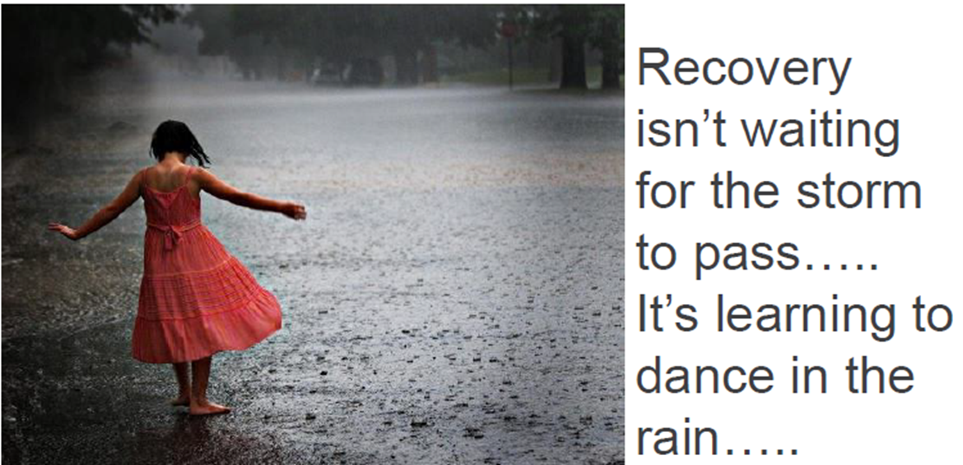
Recovery isn’t waiting for
the storm to pass.
It’s learning to dance
in the rain!

